Slide 1



Instituto Politécnico Nacional – Escuela Superior de Cómputo
M. En C. R. Peredo Valderrama

Slide 2

Antes de empezar es importante mencionar que XML es un subconjunto de SGML.

Slide 3
Los archivos XML son unidades de almacenamiento de datos, y son archivos de texto.

Slide 4
El W3C libera la recomendación de XML 1.0 el 10 de Febrero del 1998 [37], la versión XML 1.1 fue publicada el 4 de febrero del 2004 [38].

Slide 5
Es muy recomendable utilizar XML 1.1 solamente en los casos que sea estrictamente necesario, recomendando ampliamente utilizar la versión de XML 1.0 en todos
los demás casos.

Slide 6
Las reglas básicas que debe de cumplir un documento XML para decir que está bien conformado son las siguientes:

Slide 7
1.-Un documento XML solo puede contener un elemento raíz.
2.-Todos los elementos de un documento XML deben de tener una etiqueta de apertura y de cierre.
3.-Los elementos de un documento XML no se pueden mezclar.
4.-Los elementos deben de ser anidados adecuadamente.
.

Slide 8
5.-Es importante considerar que XML es sensible al tamaño para definir adecuadamente los nombres
de los elementos.
6.-Los atributos de los elementos de un documento XML deben de ir entre comillas (simples | dobles).

Slide 9
7.-Los nombre de los elementos pueden contener letras, números y los siguientes signos de puntuación: guion (-), guion bajo (_) y punto (.).
8.-Los nombres de los elementos no deben de contener espacios.

Slide 10
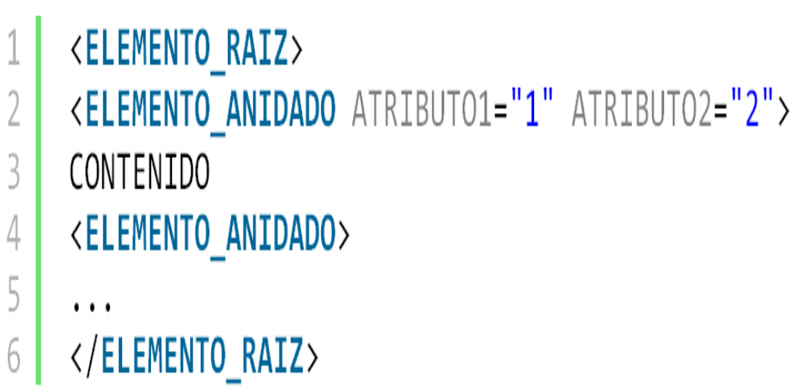

Slide 11
Cuando un documento está bien conformado puede ser válido, si cumplen con las reglas definidas en el esquema, este define los elementos que se han de utilizar, sintaxis y la estructura. Hay dos tipos de esquemas a utilizar: DTD y los esquemas XML.

Slide 12
El siguiente código muestra un elemento XML con su etiqueta de apertura, contenido y etiqueta de cierre:
<etiqueta> contenido </etiqueta>

Slide 13
Es importante mencionar que cuando un elemento no tiene contenido se denomina elemento vacío, y pueden ser codificadas de la misma manera que mencionamos anteriormente:
<etiqueta> </etiqueta>

Slide 14
Pero también es posible poner una diagonal (/) antes del cierre del paréntesis angular de la etiqueta de
apertura:
<etiqueta />.

Slide 15
Los elementos XML pueden contener atributos:
<etiqueta atributo1=”valor1” atributo2=”valor2”> contenido </etiqueta>.

